Slide 1

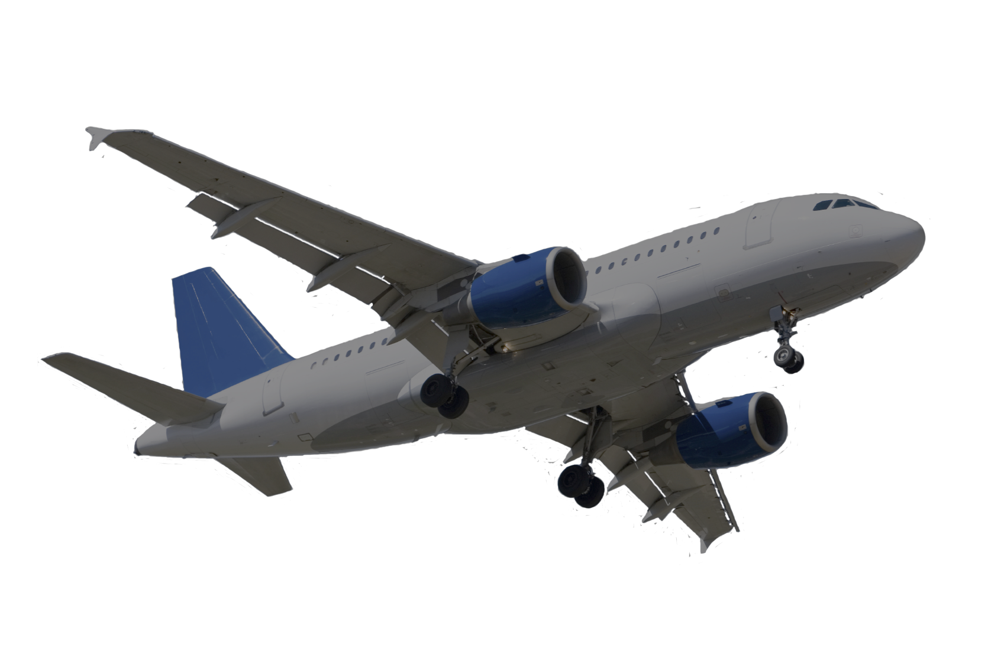
Web-basierte Analyse von Airline- und Flughafendaten durch automatisiertes Web-Scraping - Web Mining
Kevin Cioch, Cihan Wiatrowski

Slide 2
Inhaltsverzeichnis
Projektidee und Zielsetzung
Datenquellen
Aktueller Stand
Architektur und Design
Schwierigkeiten
Nächste Schritte

Slide 3
Projektidee und Zielsetzung
Web-Mining-Projekt zur Erfassung Flugdaten
Kombination aus Flughafen-Stammdaten und aktuellen Flugbewegungen
Automatische Erfassung zentral bereitgestellter Luftverkehrsdaten
Ziele
Interaktive Darstellung von Flughäfen auf einer Karte
Analyse von Verspätungen, Ausfällen und Flugaufkommen

Slide 4
Datenquellen
Stammdaten von Flughäfen und Airlines
https://de.wikipedia.org/wiki/Liste_der_größten_Verkehrsflughäfen
https://de.wikipedia.org/wiki/Liste_von_aktiven_Fluggesellschaften
Dynamische Flugdaten
https://www.flightera.net
https://www.flightradar24.com/data
https://de.flightaware.com
https://opensky-network.org

Slide 5
Aktueller Stand
Scrapy Spider für Flughafen-Stammdaten
62 internationale Flughäfen erfasst
Scrapy Spider für Airline-Stammdaten
Scrapy Spider für Länder-Stammdaten
Erfassung aktueller und historischer Flugbewegungen
Flightera.net
FlightAware.com
Entwicklung des Frontends für die Webanwendung gestartet

Slide 6
Architektur und Design
Webanwendung
Frontend: Angular
Backend-API: ExpressJS
Crawler
Periodische Ausführung von Crawling-/Scraping-Skripten
Bibliotheken:
Scrapy
BeautifulSoup
Datenpersistierung in zentraler Datenbank
PostgreSQL

Slide 7
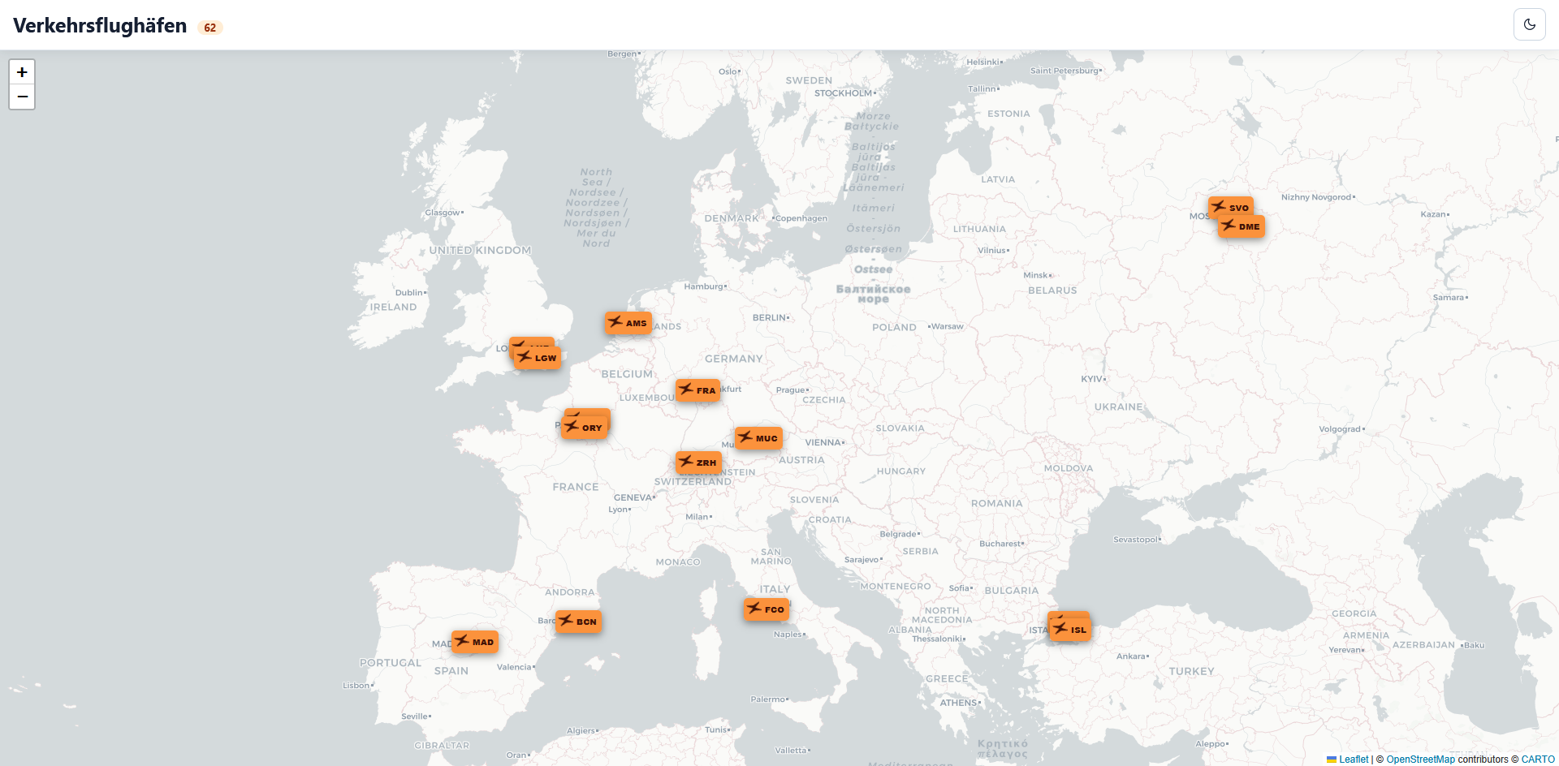

Slide 8
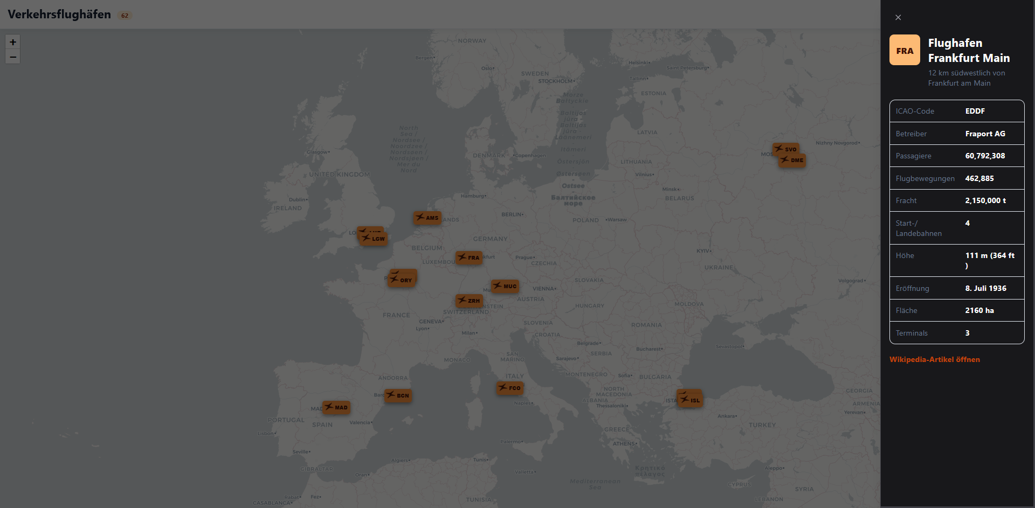

Slide 9
Schwierigkeiten
Bot-Erkennung und Captchas bei häufigen Anfragen
Rechtliche und technische Einschränkungen der Datenquellen
Skalierbare Handhabung von Daten- und Request-Aufkommen

Slide 10
Nächste Schritte
Crawler-Skripte automatisieren und Datenbank anbinden
Erweiterung der bestehenden Crawler (z.B. weitere Informationen zu Airlines)
Webanwendung:
Frontend vervollständigen
Backend-API implementieren
Crawlen von Ticketpreisen (Optional)

Slide 11
Diskussion

